Slide 1
Fio Condutor

Slide 2
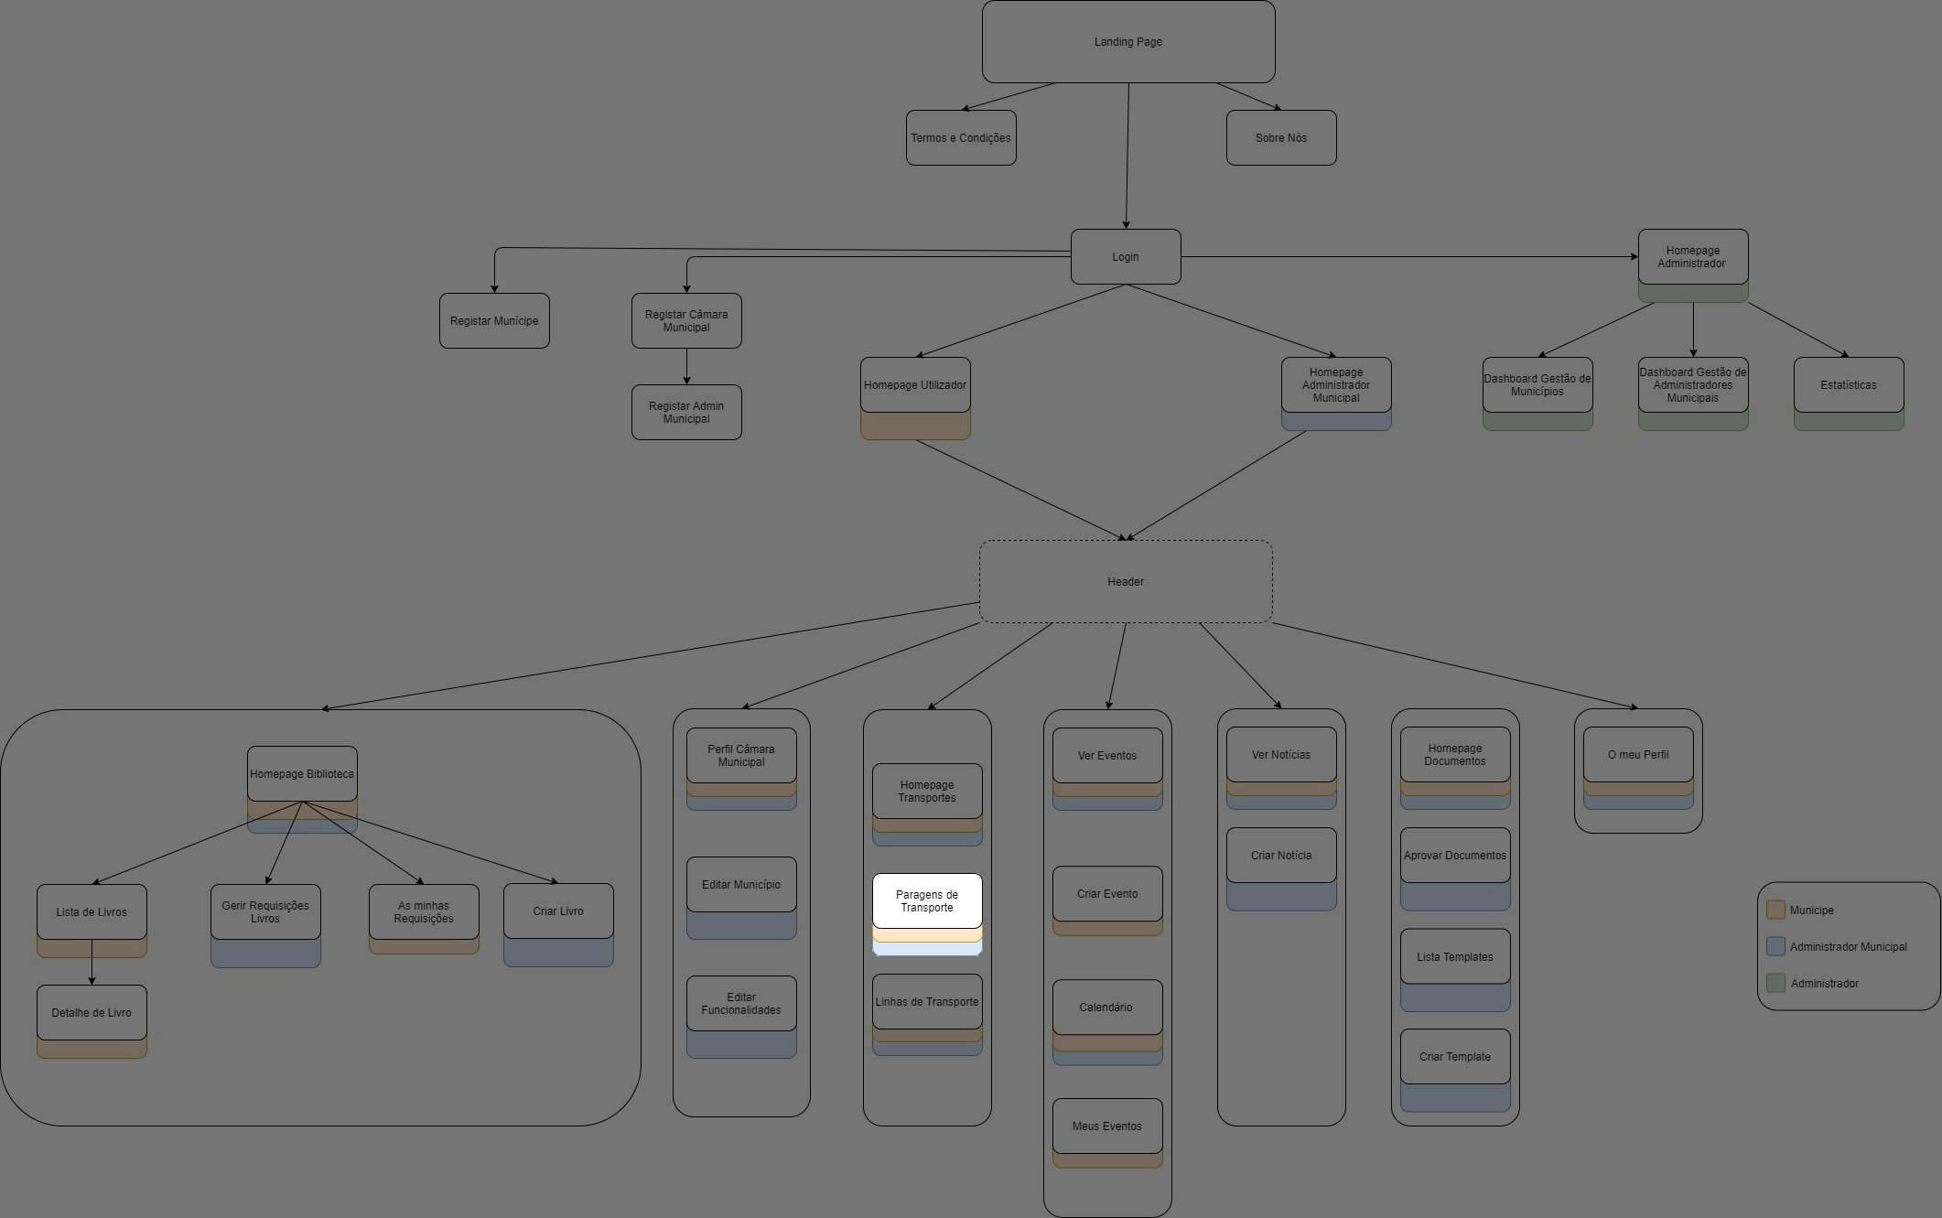
Diagrama de Navegação

Slide 3
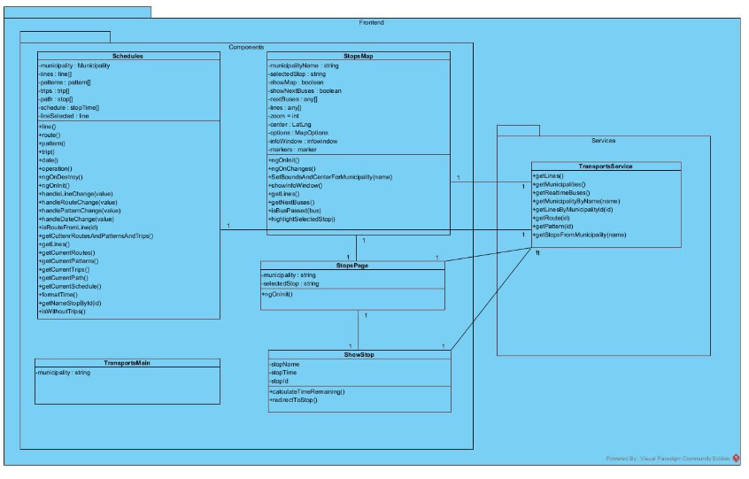
Diagrama de Classes

Slide 4
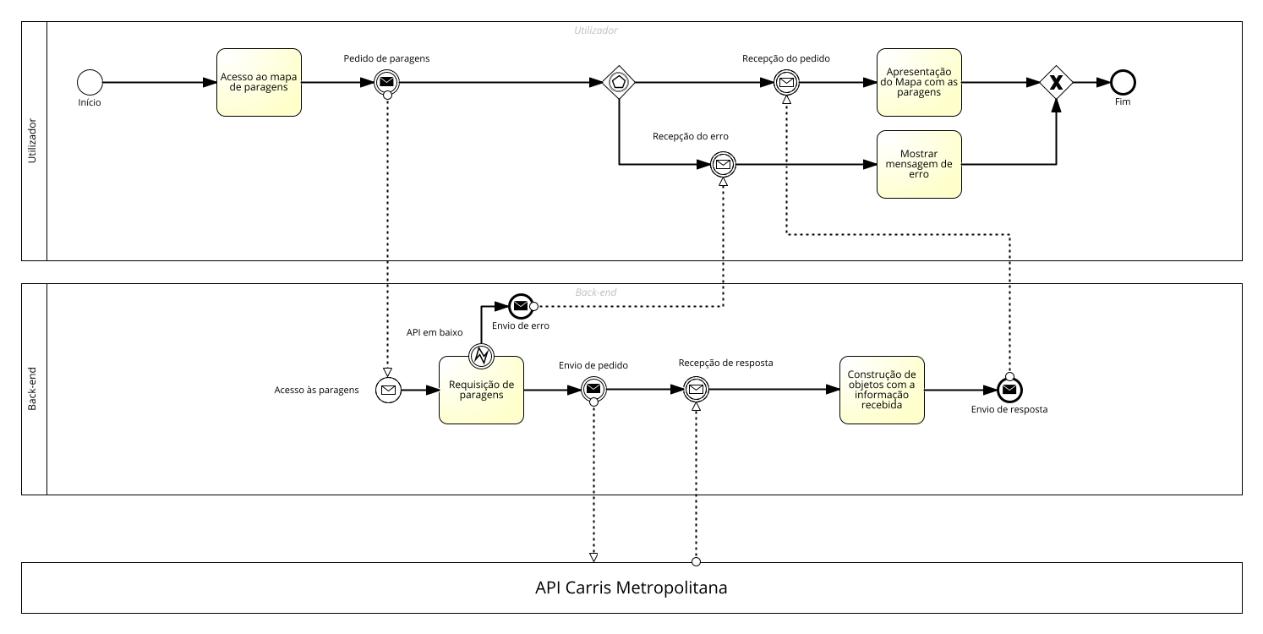
BPMD

Slide 5
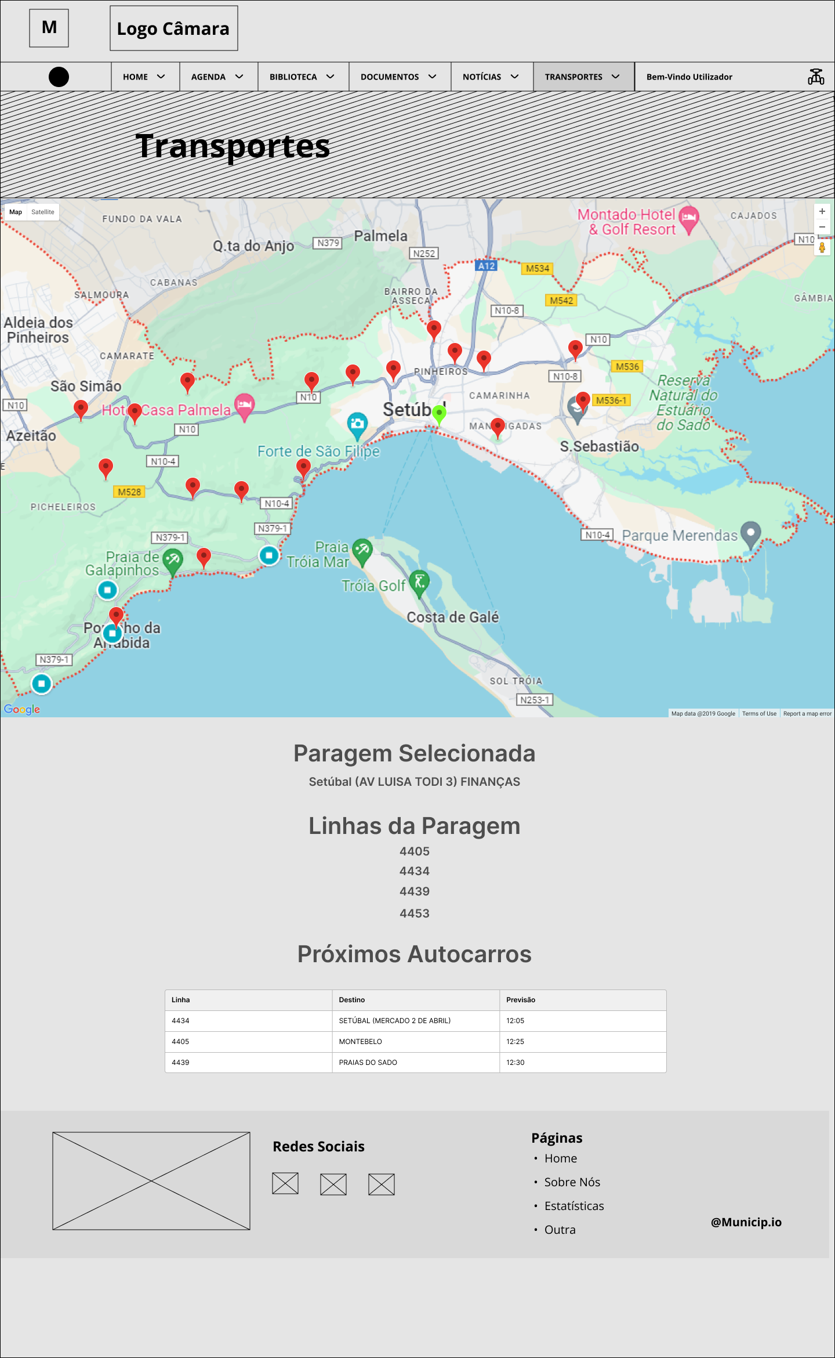
Mockup de Baixa Fidelidade

Slide 6
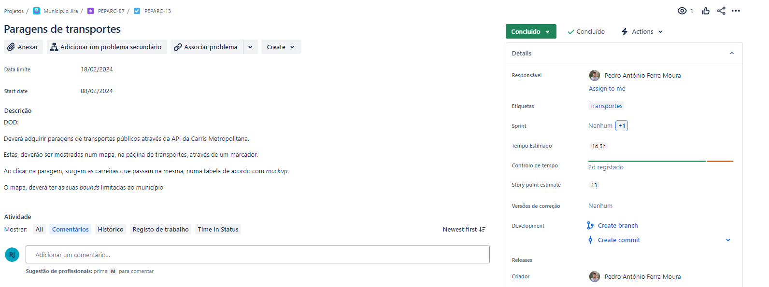
Tarefa no Jira

Slide 7
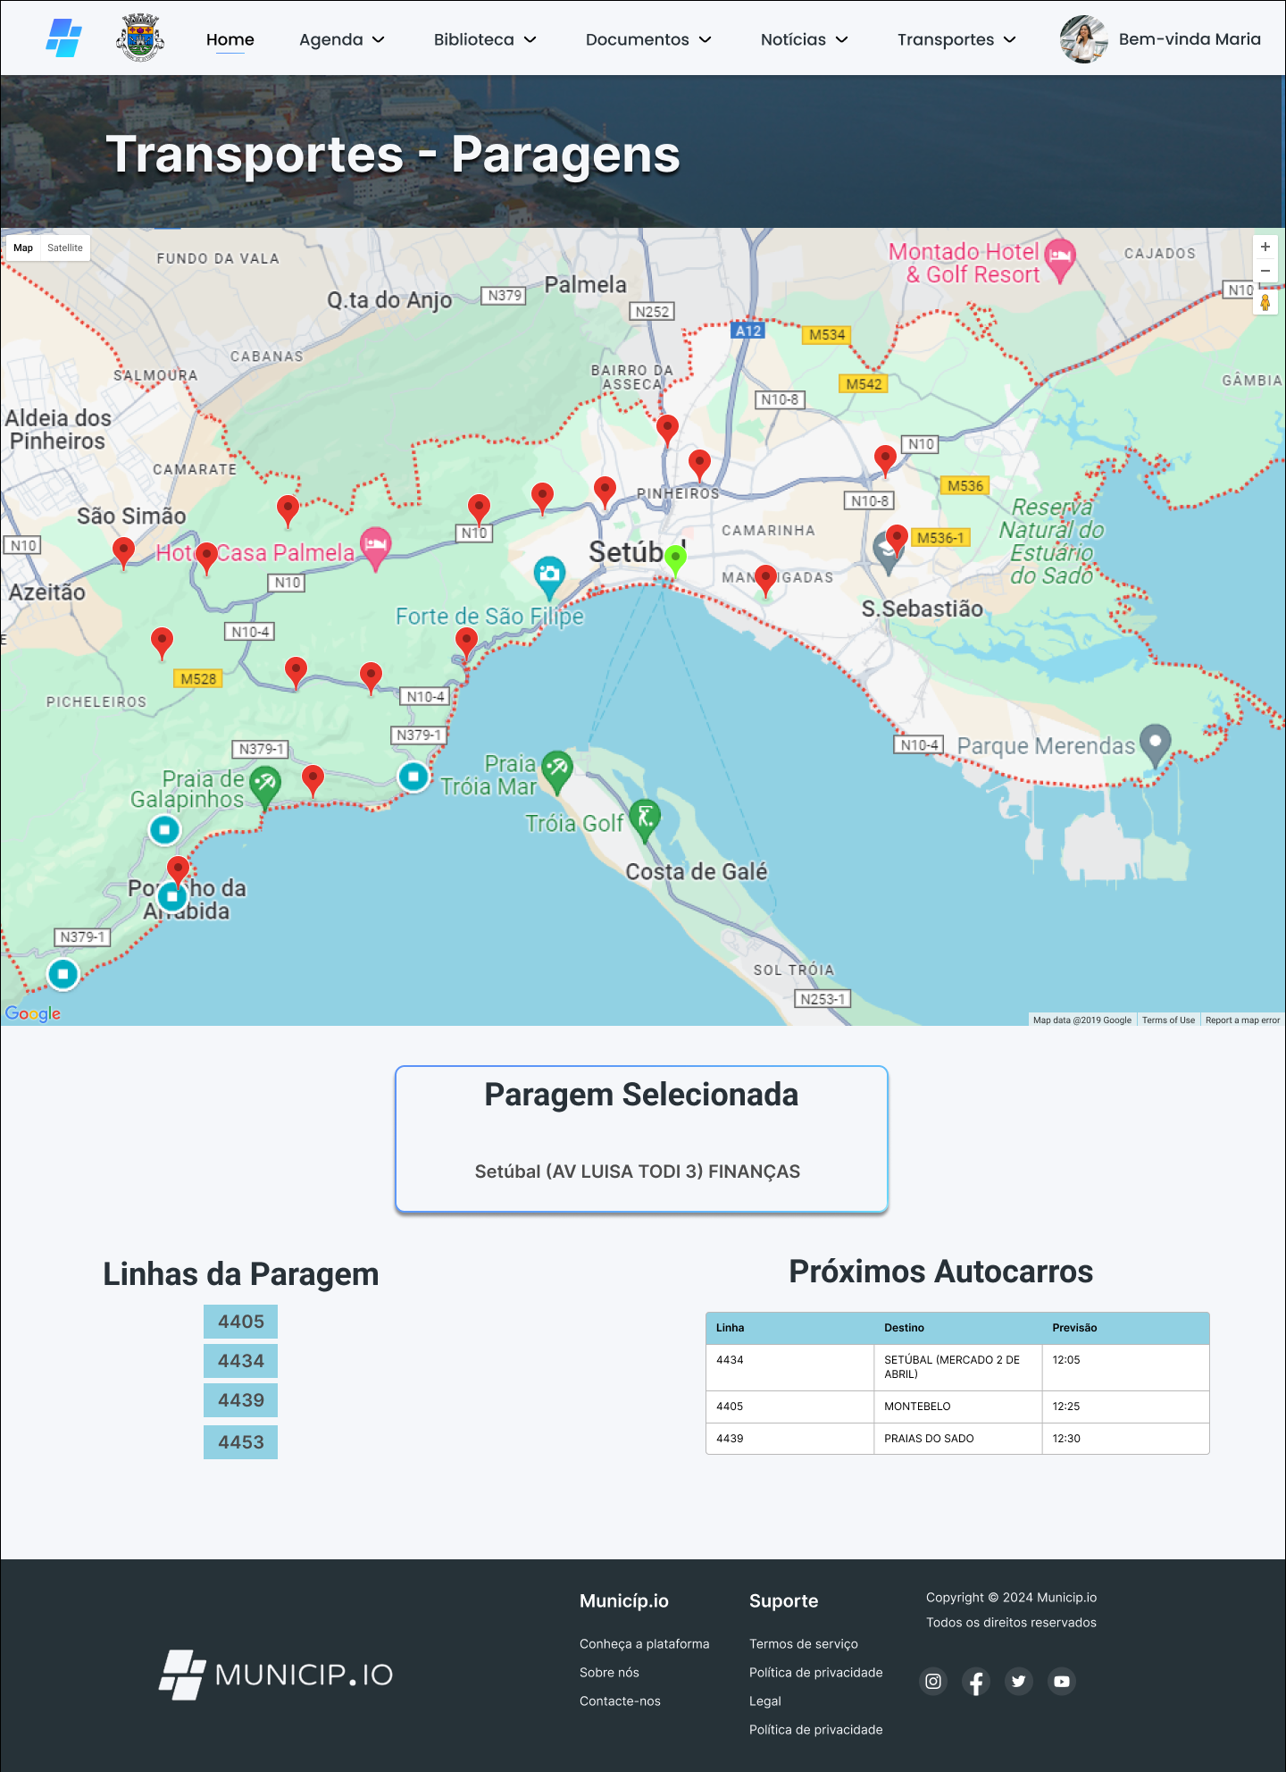
Mockup de Alta Fidelidade

Slide 8
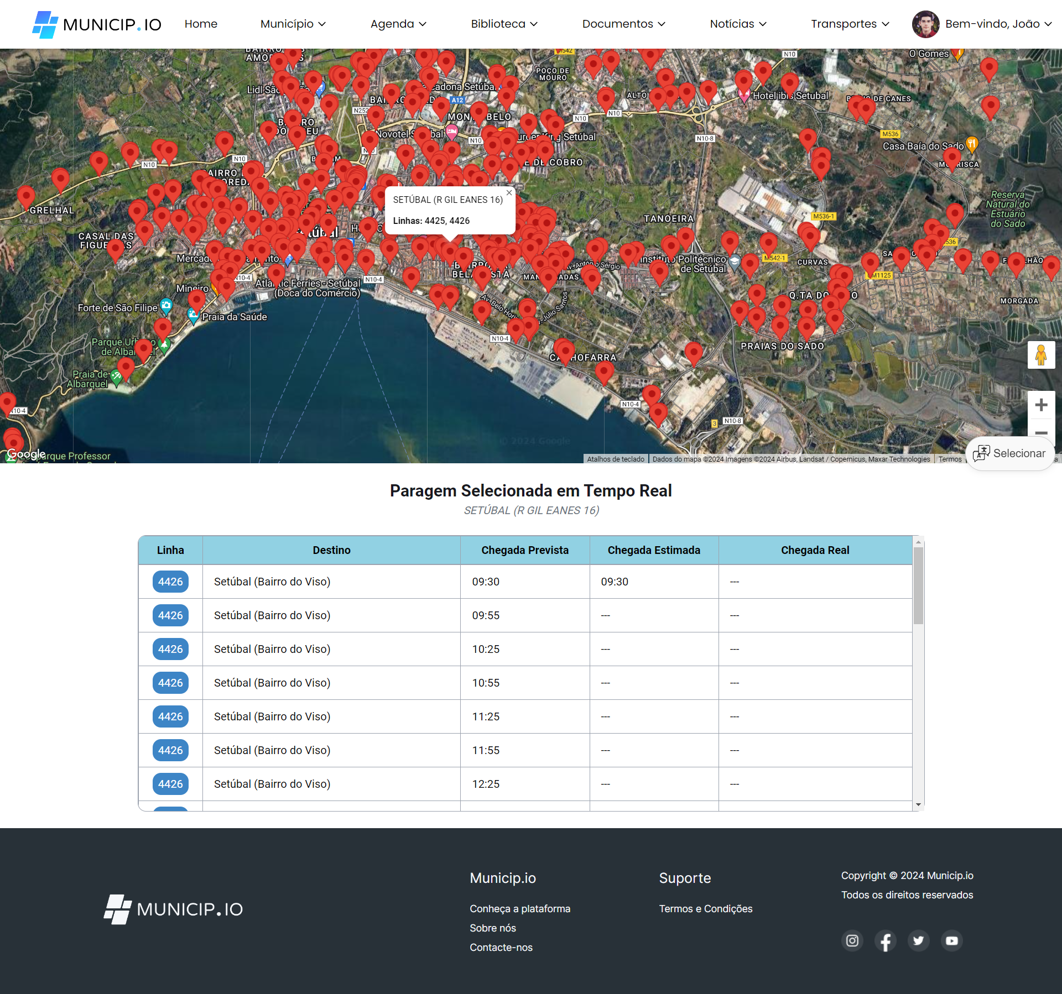
Versão Final

Slide 9
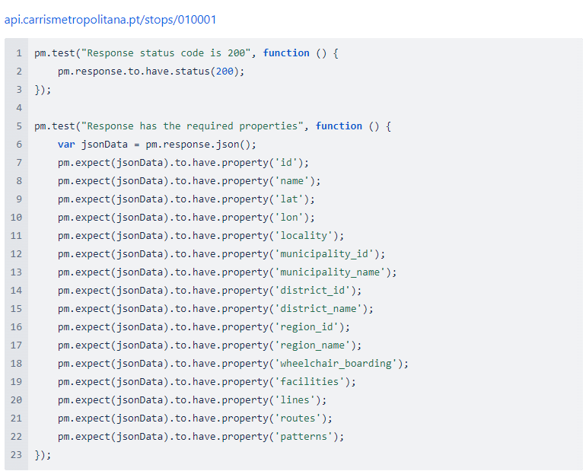
Testes - API
Através do PostMan

Slide 10
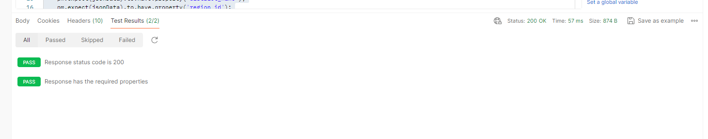
Testes - API
Resultado

Slide 11
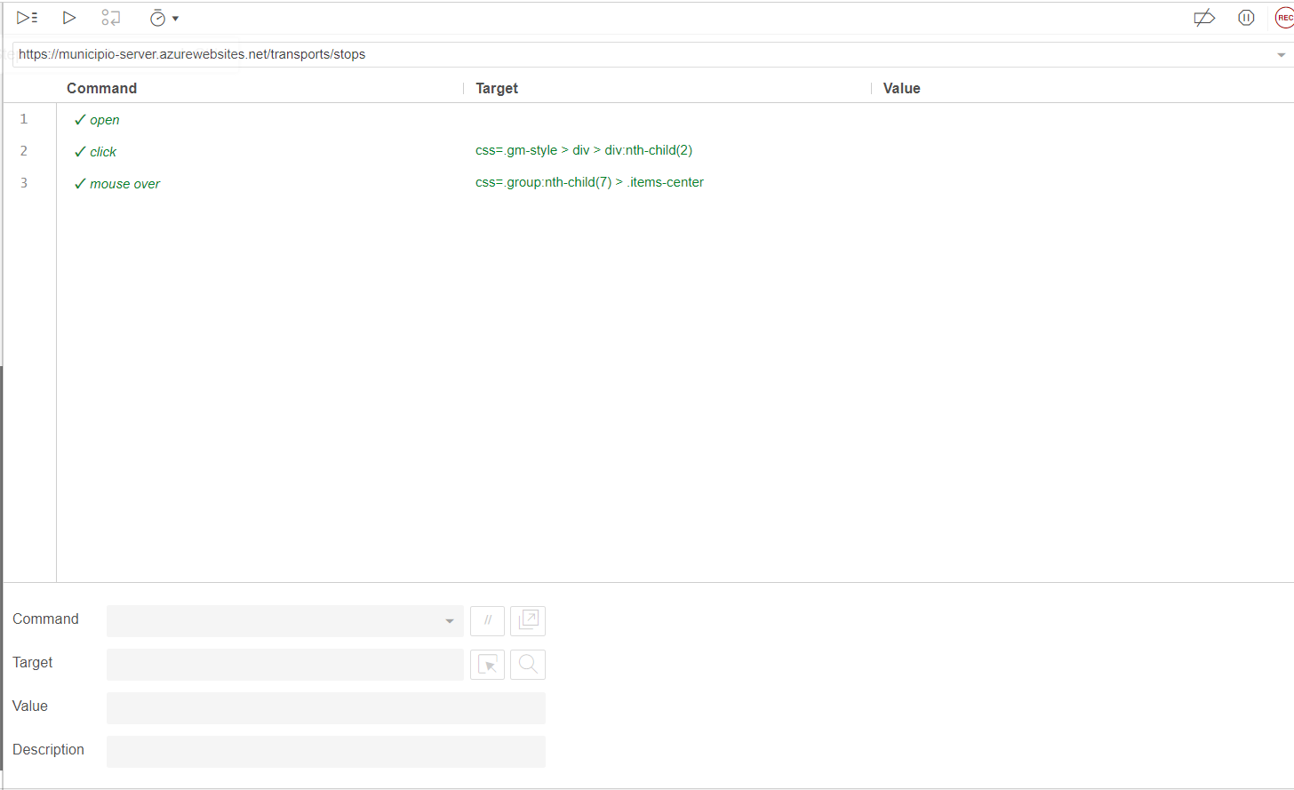
Testes – Browser Automação
Através do Selenium

